Slide 1

INTRODUCCIÓN INTELIGENCIA ARTIFICIAL Y MACHINE LEARNING
Introducción a Python
Fundamentos Matemáticos aplicados a la IA
Ingeniería de datos
Machine Learning
José Ricardo Pedraza Ballén
Ingeniero de Sistemas
2020

Slide 2

¿Qué es la programación?
“La programación, es un conjunto de instrucciones ordenadas que tienen por objetivo ejecutar una tarea específica”

Slide 3

PYTHON https://www.python.org/downloads/
¿Qué es?
Python es un lenguaje de programación creado por Guido Van Rossum, con una sintaxis muy limpia, ideado para enseñar a la gente a programar bien.
Ventajas
Legible: sintaxis intuitiva y estricta.
Productivo: ahorra mucho código.
Portable: para todo sistema operativo.
Recargado: viene con muchas librerías por defecto.

Slide 4
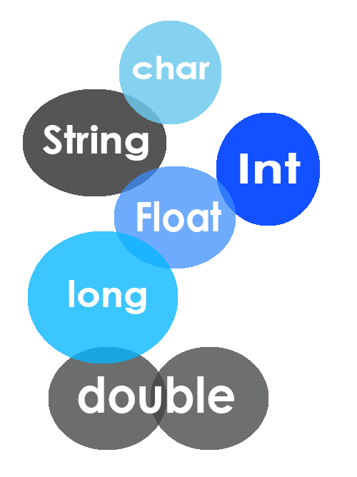
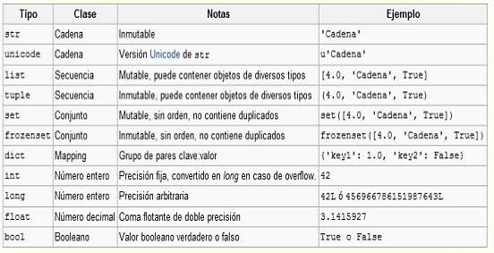
Tipos de datos en Python

Slide 5
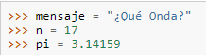
Variables en Python
Las variables nos permiten guardar valores, permitiéndonos reutilizarlos en diferentes partes del código y haciendo nuestros programas más legibles.
Deben tener un nombre significativo.
No se pude usar Palabras reservadas o keywords. (while, for, class, type… )

Slide 6
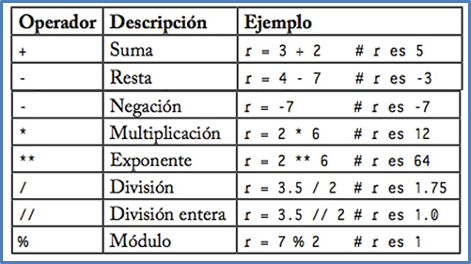

Operadores matemáticos Python

Slide 7

¿En qué orden se evalúan las matemáticas operaciones complejas?
1. Paréntesis
2. Exponentes
3. Multiplicación / División
4. Adición / Sustracción

Slide 8
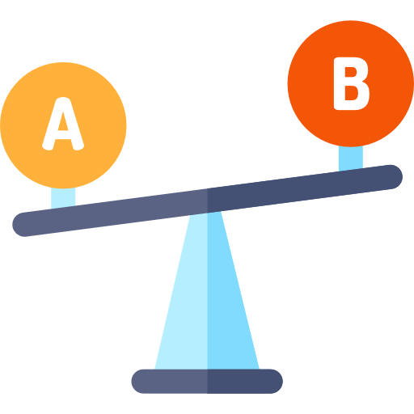
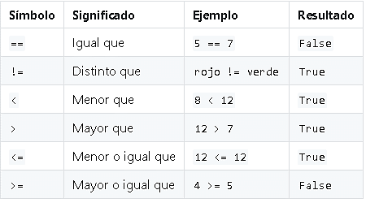
Operadores de comparación Python

Slide 9
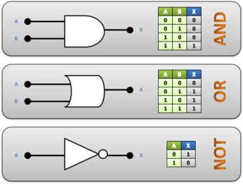
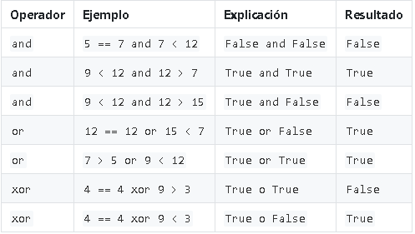
Operadores lógicos Python

Slide 10
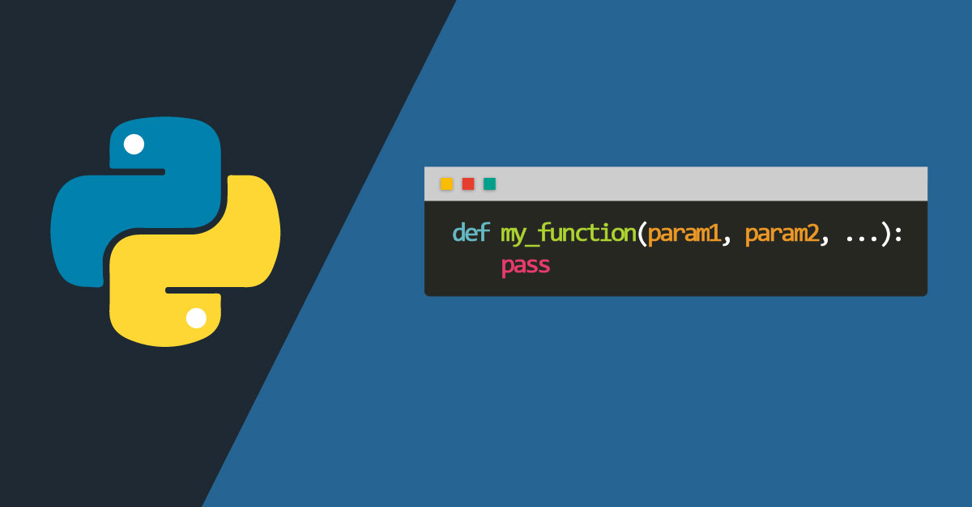
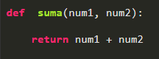
Funciones en Python
Para usar una función simplemente la llamamos por su nombre seguido por paréntesis con los parámetros que recibe.
suma(2,2) >> 4

Slide 11
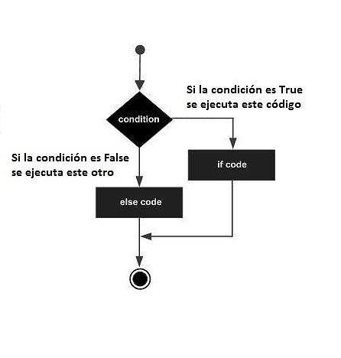
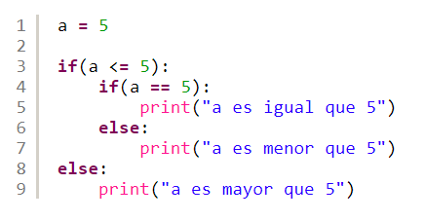
Estructuras condicionales

Slide 12
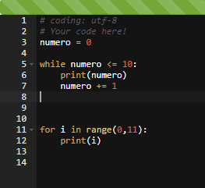
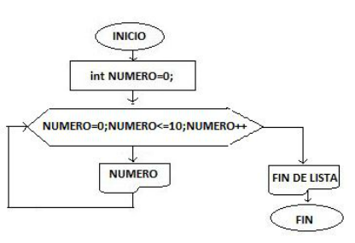
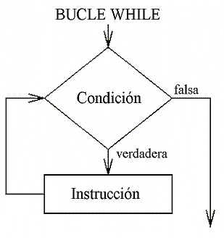
Ciclos
WHILE
FOR

Slide 13
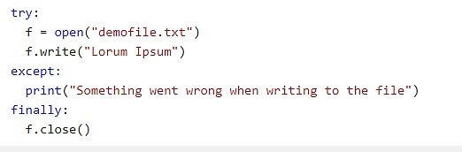
Manejo de errores en Python
Cuando ocurre un error o una excepción Python normalmente se detendrá y generará un mensaje de error.
El try bloque le permite probar un bloque de código en busca de errores.
El except bloque te permite manejar el error.
El finally bloque le permite ejecutar código, independientemente del resultado de los bloques try-and except.

Slide 14
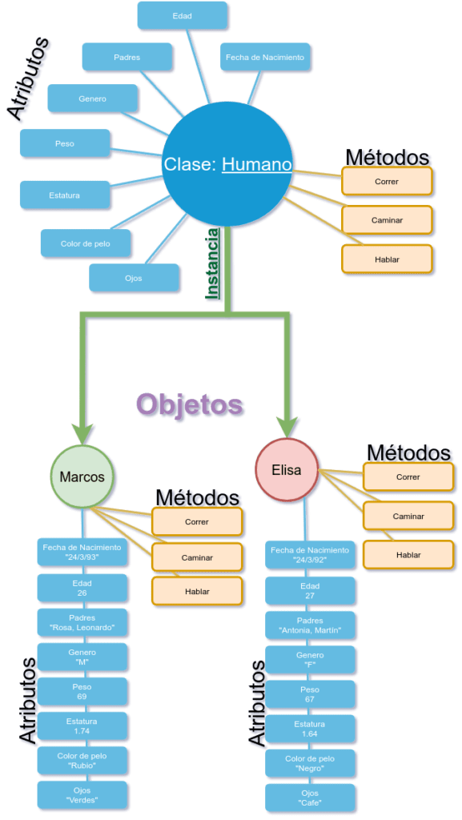
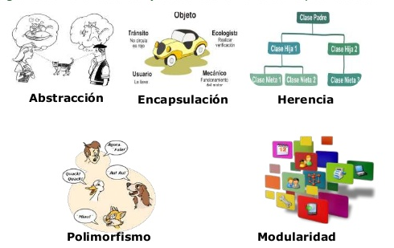
POO https://gist.github.com/patriciorangles/5566058

Slide 15
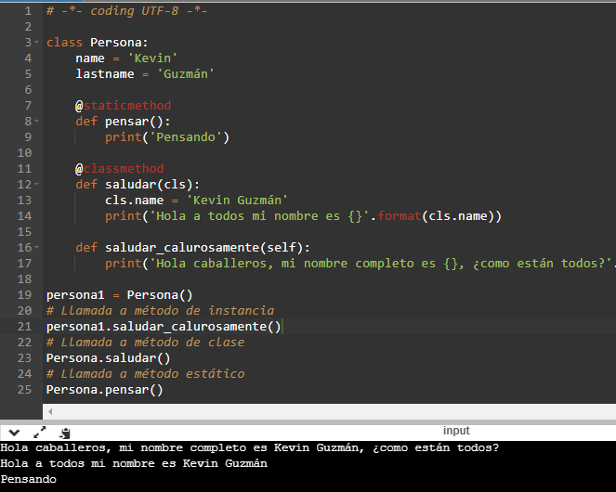
POO en Python
@staticmethod
pueden ser llamados sin tener una instancia de la clase no tienen acceso al exterior, por lo cual no pueden acceder a ningún otro atributo o llamar a ninguna otra función dentro de la clase.
@classmethod
este método puede ser llamado sin crear una instancia de la clase. Puede acceder otros métodos y atributos de la clase. no tienen accesos a atributos de instancia.
Métodos de instancia
Este método solamente puede ser llamado si se tiene una instancia de la clase. Una vez que se creó una instancia de la clase, se podrá accesar a los métodos de instancia. Un método de instancia es capaz de crear, obtener y cambiar los atributos de instancia y a su vez de llamar otros métodos de instancia y clase

Slide 16
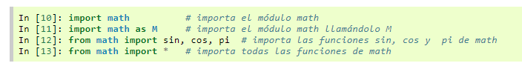
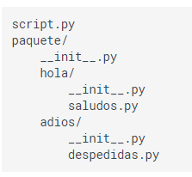
Módulos en Python
Paquetes Python
1. permite unificar distintos módulos bajo un mismo nombre de paquete, pudiendo crear jerarquías de módulos y submódulos, o también subpaquetes.
2. permiten distribuir y manejar fácilmente nuestro código como si fueran librerías instalables de Python.

Slide 17

Entornos virtuales Python
Nos permite encapsular un proyecto para poder instalar las versiones de los paquetes que se requieran sin tenerlos que instalar en todo el sistema operativo.
Crear virtualenv venv
Activar source venv/bin/activate
Ver dependencias pip freeze
Instalar dependencias pip install -r requirements.txt

Slide 18
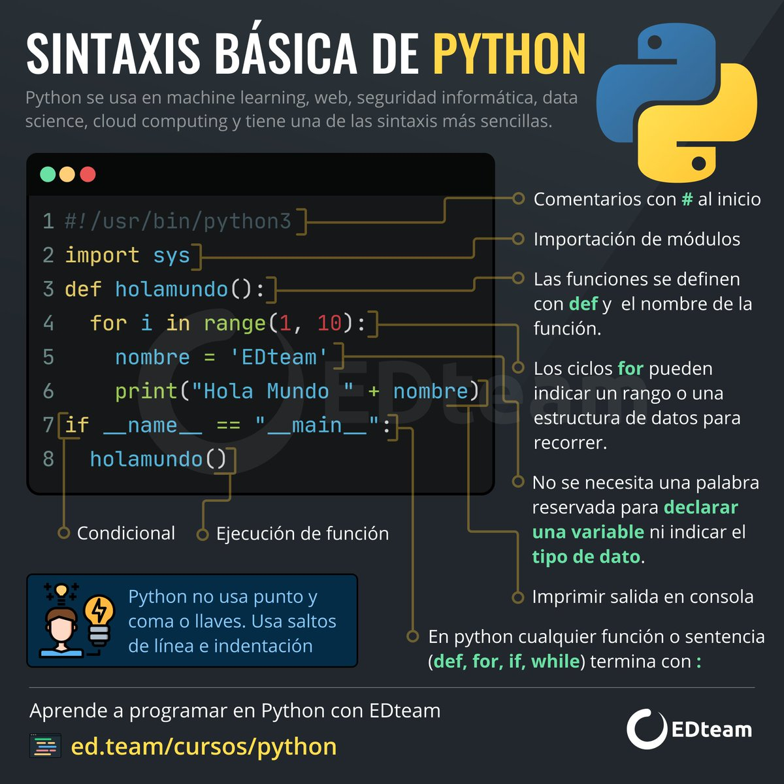

Slide 19
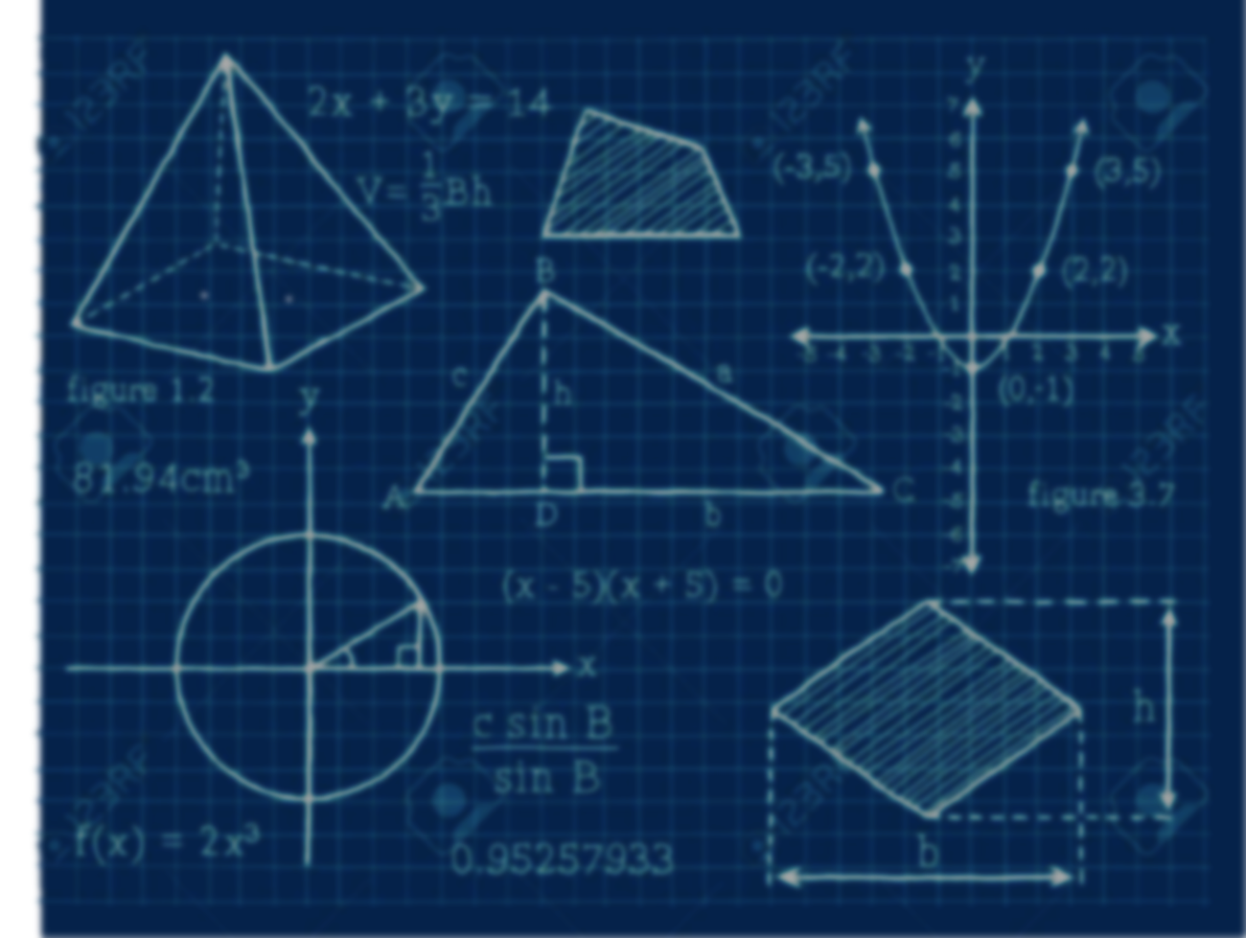
Matemática aplicada a la IA
Vectores, Matrices y Algebra lineal
Funciones y representación grafica de funciones
Números combinatorios
Conjuntos
Grafos
Arboles
Lógica
Estadística
probabilidad
Algoritmos de IA

Slide 20
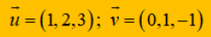
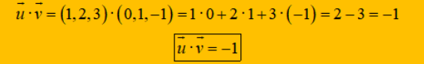
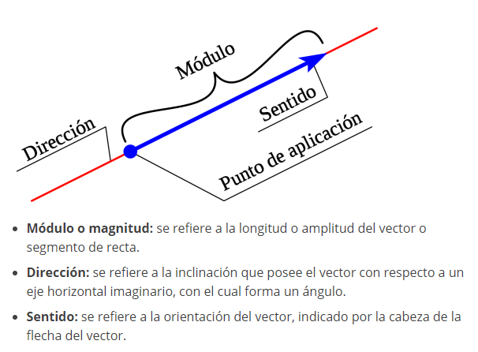
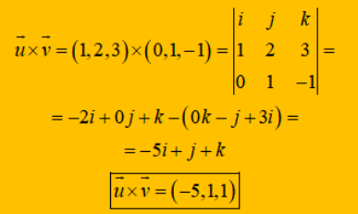
Vectores
Multiplicación de vectores
producto escalar: No es más que un número, no es un vector, se suma todo eso es una combinación lineal.
segmento de recta en el espacio que parte de un punto hacia otro, es decir, que tiene dirección y sentido.
producto Vectorial: es una operación donde al multiplicar dos vectores se obtiene otro vector, con la característica de ser perpendicular a ambos.

Slide 21
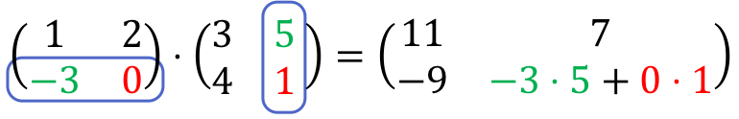
Matrices
Una matriz es una organización bidimensional de números con un número determinado de filas y columnas en otras palabras una matriz no es más que una especie de Vector muy grande.

Slide 22
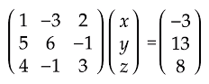
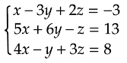
Algebra lineal
Al multiplicar una matriz por una matriz desconocida vamos a obtener un sistema de ecuaciones.
Si pensamos esas ecuaciones en rectas o en planos las posibles soluciones que podemos esperar de este sistema tienen una interpretación geométrica que van a poder coincidir o no.
Sistema compatible determinado: única solución.
Sistema compatible indeterminado: la soluciones pueden ser infinitas.
Sistema incompatible: No tiene una solución.

Slide 23

¿Para qué sirve todo esto?
El Machine Learning requiere de cálculos complejos que tienen que hacerse con un bajo coste computacional para optimizar los tiempos de respuesta, para esto necesitamos una herramienta que comienza con los vectores, continúa con las matrices y que concluye con el álgebra línea.

Slide 24
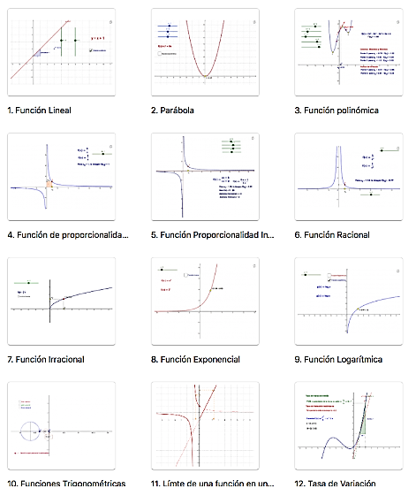
Funciones https://www.geogebra.org/m/FjEMjve8#material/H84RJVAH
Una función es una aplicación que le entra una serie de datos (variables independientes) y la función devuelven unos datos de salida (variable dependientes).
Toda función lleva asociada una gráfica que nos indica cómo se comporta la función, si es continua, si va o no al infinito, puntos corte. etc.
Existen varios tipos de funciones: lineales, cuadrática, cúbica, exponencial, Raíz, logarítmica, trigonometrías, hiperbólicas. etc.

Slide 25
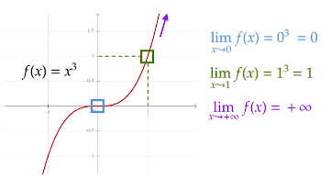
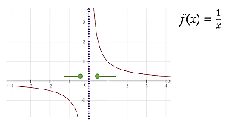
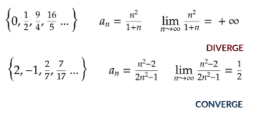
Limites, asíntotas, Convergencia y divergencia
El límite evalúa la función en un punto dado lo cual nos permite determinar la continuidad o discontinuidad de una serie, sucesión o función.
Asíntota, la función llega hasta un punto y se encuentra una especie de línea invisible a partir de la cual no puede pasar esa discontinuidad de la función va al infinito.
Límites laterales. Por la izquierda y por la derecha al aproxima a la indeterminación tiende hacia el infinito.
si el límite es infinito, la función o sucesión divergen y si el límite es finito, un número real la sucesión converge a ese número.

Slide 26
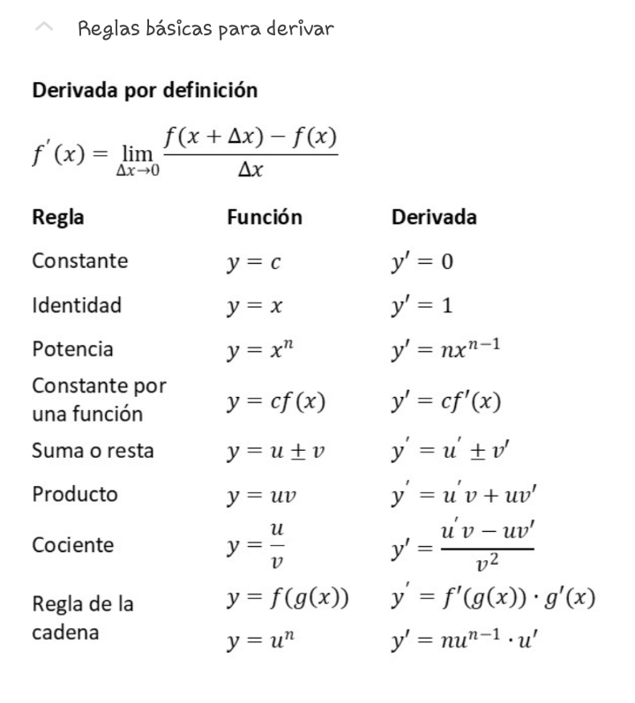
Derivada
La derivada va a ser reglas que se le aplican a cada función.

Slide 27
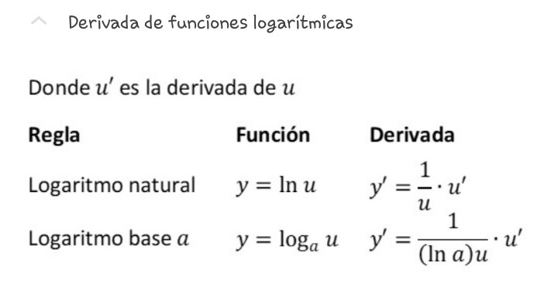
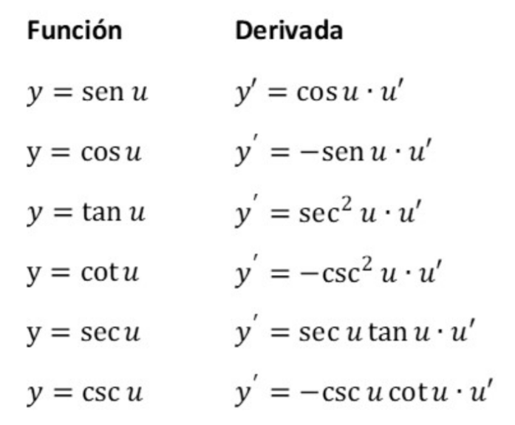
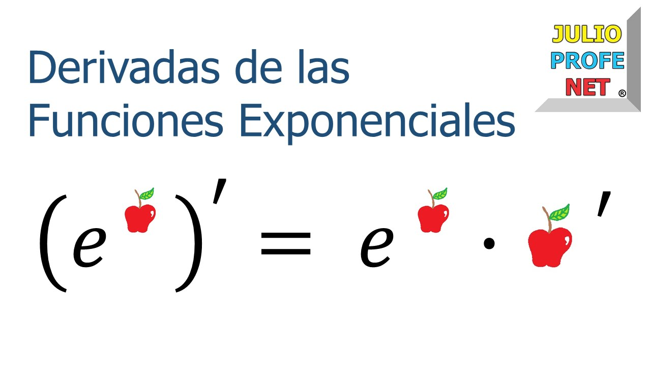
Derivada

Slide 28
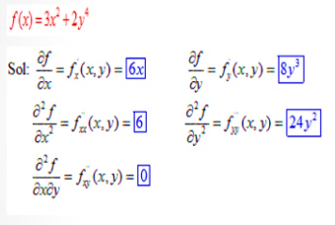
Derivadas Parciales
Si tú quieres derivar una función de varias variables, necesitas las derivadas parciales es decir cuando tu vayas a derivar con respecto a una variable las demás son constantes.

Slide 29
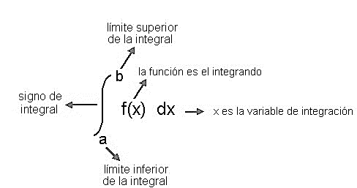
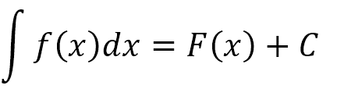
Integrales
La integral es el proceso inverso a la derivada
La integral definida tiene los límites de integración, los cuales son dos puntos del dominio de la función. Debido a que hay una constante que al integral no se puede recuperar, ya que al derivarse perdió. Usamos los límites de integración para compensar de alguna manera esa pérdida de constantes.
Si no definimos ese intervalo se debe agregar una constate k esto se conoce como una integral indefinida.

Slide 30
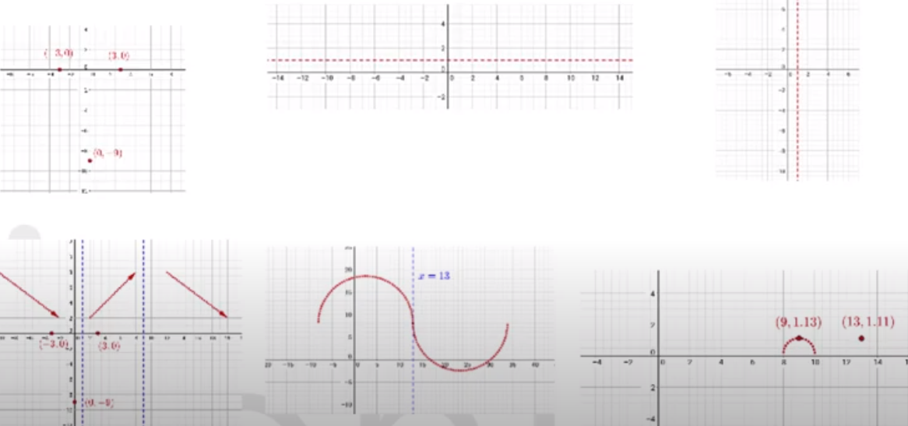
Representación gráficamente de una función https://www.youtube.com/watch?v=AeOQdKP9h9w https://www.youtube.com/watch?v=-UMDH9-dVxg
1. Dominio.
2. Puntos de corte.
3. Asíntotas.
4. Crecimiento y el decrecimiento.
5. Máximos y mínimos.
6. Hallar concavidad y convexidad.

Slide 31
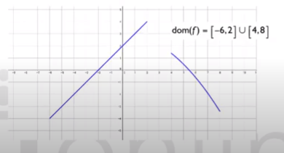
Representación gráficamente de una función https://www.youtube.com/watch?v=AeOQdKP9h9w https://www.youtube.com/watch?v=-UMDH9-dVxg
Hallar el dominio de la función.
El dominio de una función es el conjunto de todos los valores para los cuales la función está definida, y el rango de la función es el conjunto de todos los valores que f toma.)
No están en el dominio de la función
- Denominadores que se anulan
- Logaritmos de cero o números negativos
- Raíces de índice par de números negativos

Slide 32
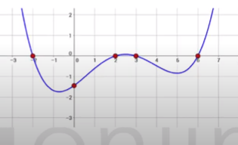
Representación gráficamente de una función https://www.youtube.com/watch?v=AeOQdKP9h9w https://www.youtube.com/watch?v=-UMDH9-dVxg
Hallar puntos de corte
Los puntos de corte con los ejes de una función f(x) son los puntos de intersección de la gráfica de la función con cada uno de los ejes de coordenadas.
Puntos de corte con el eje X
f(x) = 0 (a , 0).
Puntos de corte con el eje Y, Si 0 pertenece al Dominio
(0 , f(0)).

Slide 33
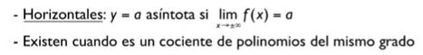
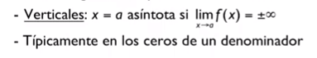
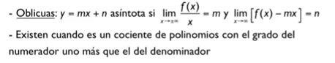
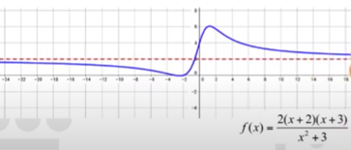
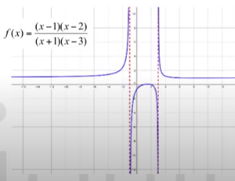
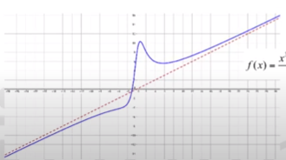
Representación gráficamente de una función https://www.youtube.com/watch?v=AeOQdKP9h9w https://www.youtube.com/watch?v=-UMDH9-dVxg
Hallar asíntotas
Tenemos una asíntota cuando la grafica se aproxima a una recta
Asíntotas horizontales Asíntotas Verticales Asíntotas Oblicuas

Slide 34


Representación gráficamente de una función https://www.youtube.com/watch?v=AeOQdKP9h9w https://www.youtube.com/watch?v=-UMDH9-dVxg
Hallar crecimiento y decrecimiento
Se halla la pendiente de la tangente mediante la primera derivada

Slide 35



Representación gráficamente de una función https://www.youtube.com/watch?v=AeOQdKP9h9w https://www.youtube.com/watch?v=-UMDH9-dVxg
Hallar máximos y mínimos relativos
Los extremos relativos de una función f son los valores más grandes (máximos) o más pequeños (mínimos) de una región del dominio.
Hallar máximos relativos
Sean f y f ’ derivables en M. Entonces M es máximo relativo de f si:
Hallar mínimos relativos
Sean f y f ’ derivables en m. Entonces M es máximo relativo de f si:

Slide 36

Representación gráficamente de una función https://www.youtube.com/watch?v=CNXjDWfR_os
Hallar concavidad, Convexidad y puntos de inflexión
Si f y f' son derivables en a, la función es:
Cóncava
Si f''(a)< 0
Convexa
Si f''(a)> 0

Slide 37
¿Para qué sirve todo esto?
El Machine Learning se basa muchas veces en el reconocimiento de patrones, los métodos de reconocimiento y de interpretación de patrones que tienen los algoritmos de aprendizaje supervisado y no supervisado suelen con llevar operaciones con funciones matemáticas complejas de varias variable que igualmente tienen su raíz en la funciones elementales. Estas son útiles para el análisis de datos.

Slide 38




Números combinatorios https://www.sangakoo.com/es/temario/combinatoria
La Combinatoria es la parte de las Matemáticas que se dedica a buscar procedimientos y estrategias para el recuento de los elementos de un conjunto o la forma de agrupar los elementos de un conjunto.
Es el número de subconjuntos de r elementos que tiene un conjunto de elementos
El número de combinaciones sin repetición de n elementos tomados de r en r

Slide 39


Sin repetición
Permutación
son los distintos grupos de elementos distintos que se pueden obtener a partir de no repetir ningún elemento, variando únicamente el orden de colocación de los elementos
Variaciones
Son las diferentes maneras de organizar o agrupar los elementos de un conjunto sin que ninguno se repita y teniendo en cuenta el orden de su ubicación.
¿En una carrera de 100 metros participan 8 corredores. De cuántas maneras diferentes se podrán repartir las medallas de oro, plata y bronce?
Combinaciones
diferentes conjuntos que se pueden formar con «n» elementos, seleccionados de x en x

Slide 40






Con repetición
números de cinco cifras hay en las que el 2 aparezca una vez, el 7 dos veces y el 9 dos veces también
Permutación son los distintos grupos de n elementos que se pueden hacer de forma que en cada grupo, cada elemento aparezca el número de veces indicado.
Variaciones Son los grupos ordenados formados por k elementos de A (que pueden estar repetidos)
número de variaciones con repetición de los 5 elementos de tomados de 3 en 3:
Combinaciones son los diferentes grupos de n elementos que se pueden formar a partir de estos k elementos, permitiendo que los elementos se repitan.
número combinaciones con repetición de 5 elementos tomados de 3 en 3:

Slide 41
¿Para qué sirve todo esto?
Aprendizaje por refuerzo es un algoritmo que se elegía y que luego se le premiaba o castiga en función de la mejor acción que podría tomar ese algoritmo. Pues esa mejor acción se toma gracias a la combinatoria avanzada, una serie de procesos, una serie de permutaciones y de elecciones entre un montón de diferentes instancias que se eligen gracias a esas variables derivadas de los números combinatorias.

Slide 42





Conjuntos y subconjuntos
Un conjunto es una agrupación de elementos, que a lo mejor tienen una característica común.

Slide 43





Grafos http://www.unipamplona.edu.co/unipamplona/portalIG/home_23/recursos/general/11072012/grafo3.pdf
Un grafo es una estructura de datos no lineales de naturaleza dinámica que contiene una serie de elementos conectados entre sí.
Hay distintos tipos de grafos los dirigidos y los no dirigidos.
Un sub grafo es una porción de ese grafo que a lo mejor puede funcionar de manera independiente.

Slide 44


Matriz de adyacencia
Para poder caracterizar un grafo podemos usar la matriz de adyacencias, que no es más que establecer una relación numérica de uno cero entre elementos de ese grafo que nos describirían si es el elemento están conectados o no.
“No es más que una manera analítica de representar un grafo“

Slide 45


Grafo Bipartito https://www.youtube.com/watch?v=oxslxaHiQEI https://www.youtube.com/watch?v=XW86MDEDj9I
El teorema de Hall es a veces conocido como el “teorema del matrimonio”, porque dice que si en un pueblo todo conjunto de k hombres conoce al menos a k mujeres entonces se pueden casar a todos los hombres con alguna mujer que al menos conocen.

Slide 46
¿Para qué sirve todo esto?
Los grafos son muy importantes en el Deep Learning Por que se crean unas cosas que se llaman neuronas artificiales y redes neuronales. Eso son grafos también, todo esto tienen aplicación directa y además sobre aspectos que son muy actuales y que se usan en casi todas la empresas.

Slide 47



Arboles
Un árbol es un tipo de grafo, direccionado (entre los vértices hay una cierta direccionalidad), pero y enraizado (hay un vértice que es la raíz).

Slide 48

Lógica https://www.youtube.com/watch?v=G53Da_gzsx0
La lógica es la ciencia formal que estudia la estructura o formas del pensamiento humano (como proposiciones, conceptos y razonamientos) para establecer leyes y principios válidos para obtener criterios de verdad.
La lógica proposicional es la rama de la lógica que estudia las variables proposicionales (p, q, r…), las oraciones y los conectores.
¬ negación NO ∨ disyunción O ^ conjunción Y → implicancia IMPLICA ↔ equivalencia EQUIVALE
https://es.scribd.com/doc/95800242/Formulario-de-Logica-Proposicional

Slide 49






Estadística
La estadística descriptiva es el estudio de los métodos de recogida y descripción de datos, así como análisis de esa información.
Imagínate un grupo de elementos que llamaremos población y cada uno de esos elementos se van a llamar individuos, la estadística lo que pretende es coger todos esos individuos y clasifícalos cualitativa como cuantitativamente (características o números), (sus características o el número de veces que se repitan (frecuencia absoluta) entre otras.

Slide 50
¿Para qué sirve todo esto?
Porque quiero yo saber La frecuencia o cuántas veces ha repite o qué características tiene cada uno de estos elementos. Los Chat Bots, asistentes virtuales y esa especie de algoritmos que intentan imitar el habla humana, esos algoritmos aprenden por medio del aprendizaje estadístico, que lo que hace es tomar las palabras más común en la estructura más comunas en estudio y la máquina de si decide cuáles son los que debería usar para dirigirse a ti como ser humano, que está hablando con una máquina.
El Data Mining y los árboles de decisión son la base de cómo se aplica la estadística a la inteligencia artificial, que no es más que el estudio de esos agentes, tanto cualitativo como cuantitativo (características o números), (frecuencias, medianas, modas, medianas, modas… etc.)
Por eso la estadística es importante dentro del contexto de la inteligencia artificial.

Slide 51




Probabilidad https://www.fhybea.com/probabilidad_clasica.html
El Cálculo de Probabilidades nos permite calcular el grado de fiabilidad o error de las conclusiones obtenidas mediante inferencia estadística. La probabilidad mide o cuantifica la incertidumbre que tenemos sobre el resultado de un experimento aleatorio.
P(A)≥0
P(E)=1

Slide 52


Probabilidad condicionada https://www.fhybea.com/probabilidad-condicional-ejercicios-formula.html
La probabilidad condicional se da cuando hay una posibilidad que un suceso ocurra habiendo pasado otro suceso anteriormente
si el 30% de los alumnos son buenos estudiantes mientras que un 20% son buenos deportistas y solamente un 5% son buenos en ambas cosas, encontrar la probabilidad de que al seleccionar un alumno que sea un buen deportista, este también sea bueno en el estudio

Slide 53


Teorema de Bayes https://www.superprof.es/apuntes/escolar/matematicas/probabilidades/combinatoria/teorema-de-bayes.html
El Teorema de Bayes nos expresa la probabilidad de que ocurra un suceso determinado Ai , condicionado a que el suceso B ya ha ocurrido:
El 20% de los empleados de una empresa son ingenieros y otro 20% son economistas. El 75% de los ingenieros ocupan un puesto directivo y el 50% de los economistas también, mientras que los no ingenieros y los no economistas solamente el 20\% ocupa un puesto directivo. ¿Cuál es la probabilidad de que un empleado directivo elegido al azar sea ingeniero?

Slide 54

Temas pendientes a profundizar https://www.youtube.com/watch?v=_wonmKS4Blk&list=PL3KGq8pH1bFRXWIf8UiELhHHd0DoTw9Qh
- Variable aleatoria discreta.
- Variable aleatoria continua.
- Función de probabilidad puntual.
- El valor esperado.
- La varianza.
- Distribución binomial.
- Distribución de Poisson.

Slide 55


Slide 56

Aprendizaje por refuerzo (RL, Reinforcement Learning)
El aprendizaje por refuerzo consiste en la iteración constante y basada en “prueba y error” que una máquina es capaz de realizar en tiempo récord ante determinadas condiciones o entorno dado (por ejemplo, las reglas de un juego) y con un objetivo específico llamado “recompensa”. De esta forma se pueden obtener resultados, patrones, correlaciones, caminos y conclusiones basadas en experiencia previa generada por la propia máquina.
Un ejemplo de este modelo de aprendizaje ha sido la IA ajedrecista AlphaZero de DeepMind.

Slide 57

Aprendizaje supervisado (Supervised machine learning)
El aprendizaje supervisado se basa en modelos predictivos que hacen uso de datos de entrenamiento. Dado un conjunto conocido de datos, se pretende que el sistema sea capaz de lograr una determinada salida, de forma que el modelo es ajustado (entrenado) hasta lograr resultados adecuados.
Ejemplo: coches autónomos.

Slide 58

Aprendizaje no supervisado (Unsupervised machine learning)
Los algoritmos de aprendizaje no-supervisado son similares a los de aprendizaje supervisado, pero estos ajustan su modelo únicamente en función de los datos de entrada. Dicho de un modo sencillo, el algoritmo realiza un auto entrenamiento sin indicaciones externas.
Ejemplo: Sistemas de detección.

Slide 59


Algoritmos de clasificación https://www.youtube.com/channel/UCLJV54sFqPiH4MYcJKvGesg/playlists https://www.youtube.com/watch?v=T8aCfSBlrqU
los algoritmos de clasificación consiste en predecir etiquetas de clase categóricas en un grupo de instancia, una nube de puntos o cualquier otro conjunto de datos que se le presente de entrada a ese algoritmo.
La máquina a partir de observaciones pasadas, sabrá que decisión es la mejor que debe tomar para que su salida sea lo deseable.
Clasificación binaria, es decir, que sean dos clases, dos tipos de datos diferente que la máquina debe saber separar
ej. El correo deseado y el correo no deseado.
Clasificación multi clase. Es decir, que haya múltiples clases, múltiples tipos de datos que la máquina tiene también que separar.
Ej. el reconocimiento

Slide 60



Regresión lineal
La regresión lineal es una algoritmo de regresión busca unificar datos, intentando crear una ley que prediga como funcionan o cómo se agrupan o como se comportan mediante la función del error cuadrático (diferencia entre el valor esperado y el valor real).
Queremos minimizar esa expresión con respeto a: (A y B) que son parámetros, Para esto aplicamos la derivada e igualamos a cero, al ser dos variables usamos derivadas parciales y al igualar a cero podemos despejar A y B los cuales son números reales que nos darán la recta de ajuste que será la función que decida el comportamiento de esos puntos de esos puntos desconocidos.

Slide 61



Regresión logística
La regresión logística lo que hace es separar en una nube de puntos dispersa y cuantizarlos.
Logit es una función que se define sencillamente como el logaritmo del factor de proporción de proporcionalidad (P Es la probabilidad de un suceso y 1-P es la prioridad de que no ocurra).
La probabilidad de que Y sea 1/x no es más que una combinación lineal. (El producto escalar entre dos Vectores, el vector de pesos que se llama W y el vector de X, se multiplican coordenada, coordenada y finalmente se suman)
la función logit no es más que una correlación. Queremos lo inverso. Para eso definimos la función sigmoide la cual convierte una entrada de datos que tenemos que puede ser desde menos infinito hasta más infinito, y lo convierte en uno y cero

Slide 62







Support vector machines https://es.coursera.org/lecture/clasificacion-imagenes/support-vector-machines-svm-desarrollo-matematico-ztrcv
Support vector machines consiste en separar una nube de puntos de datos en clases.
Lo que hace es mapear esa región que tiene y dividirla en zonas. Esas zonas estarán delimitadas por los vectores de soporte (rodeados en rojo) que son un límite entre esas tres zonas.
1. Híper plano positivo ${(w}^{t}x=1)$
2. Híper plano negativo ${(w}^{t}x=−1)$
3. Margen entre esos dos híper planos que está sustentado por la frontera de decisión ${(w}^{t}x=1)$).
Si es linealmente separables, se define un error en función de un coeficiente C.
Si C muy alto, ENTEONCES va a ser más difícil porque están más juntas.
Si C es muy bajo. ENTONCES va a ser fácil separar a ser muy fácil.
Necesitamos esa anchura del margen porque tanto más ancho o más estrechos ese margen Así de difícil será separar esas clases o no.

Slide 63



Support vector machines kernelización
La Kernelización no es más que establecer una manera de separarlo, pero que no tiene por qué limitarse a dos dimensiones. Podemos entrar en dimensiones superiores.
La Kernelización puede ser de varios tipos.
Kernelización Lineal
RFB o función base radial gaussiana
Kernelización polinómica
Kernelización sigmoide

Slide 64




Arboles de decisión
Árboles de regresión: Permiten construir un modelo a partir de los datos que le entran.
Se le presenta una entrada y de algoritmo tiene que decidir como separarlos, yo quiero que mi algoritmo encuentra las flechas, es decir separe las clases que no me interesan. Entonces hacemos preguntas:
1. ¿Tiene ángulos?
descarta los círculos.
2. ¿cuáles son los que tienen más de cuatro lados?
descartará los cuadrados y los triángulos.
al final quedarán las flechas.
Bosques o random forest: conjuga diferentes árboles llegando una misma conclusión, es decir, que a partir de una petición siguiendo esa ylo de preguntas y respuesta afirmativa o negativa puede llegar a una clase final que puede ser la deseada.

Slide 65

KNN (K-NEAREST NEIGBOURS)
K vecinos más cercanos, es un algoritmo perezoso por que construye ningún modelo, es un método que simplemente busca en las observaciones más cercanas a la que se está tratando de predecir y clasifica el punto de interés basado en la mayoría de datos que le rodean.
1. Calcular la distancia entre el ítem a clasificar y el resto de ítems del dataset de entrenamiento.
2. Seleccionar los «k» elementos más cercanos (con menor distancia, según la función que se use)
3. Realizar una «votación de mayoría» entre los k puntos: los de una clase/etiqueta que <<dominen>> decidirán su clasificación final.

Slide 66




CLUSTERING http://www.cs.us.es/~fsancho/?e=230
Es un algoritmo de clasificación no supervisado donde existe una serie, datos dispersos y esos datos tienen que ser agrupados en clases, el algoritmo tiene que distinguir esas diferentes instancias, cada una de ellas, y agruparlas en clusters.
A diferencia del KNN, escoge un centroide (punto que no tiene por qué coincidir con una instancia) se recorre todo y va midiendo las distancias de ese centro a cada una de las instancias. Este proceso se repite múltiples veces hasta que los centros de grupo no cambien mucho entre iteraciones.

Slide 67

Aprendizaje de dependencias
El valor de un elemento puede usarse para predecir el valor de otro. La dependencia puede ser probabilística, puede definir una red de dependencias o puede ser funcional (leyes físicas). Se pueden utilizar redes Bayesianas, redes causales y reglas de asociación.
Redes Bayesianas
Las reglas de asociación permiten descubrir hechos que ocurren en común dentro de un conjunto grande de datos, y con esto definir “reglas” o patrones de interés.
El soporte de un conjunto de elementos tiene que ver con el número de veces que aparece este conjunto en el total de transacciones.
Soporte (Leche, pan)= Número de transacciones donde se compraron juntos leche y pan / total de transacciones. Indicando que en el 40% de las transacciones se compraron juntos la leche y el pan. La confianza de una regla, nos dice la probabilidad calculada a partir del conjunto de datos de que se compre la mantequilla dado que se compraron la leche y el pan, es decir, entre las transacciones que compraron leche y pan, cuantas también compraron la mantequilla.
Confianza(Leche, pan, mantequilla)= Número de transacciones que contienen al menos leche, pan y mantequilla / Número de transacciones que contienen al menos leche y pan. Interpretándose como que entre los consumidores que compraron leche y pan el 50% también compraron mantequilla.
por ejemplo, si una persona compra leche y pan es probable que compre también mantequilla

Slide 68





Programación lógica inductiva
Es una intersección entre el aprendizaje automático y la lógica. aplicada en ecología, en tecnología, en biotecnología, procesamiento del lenguaje natural y en la coordinación de tráfico …etc.
Lo que hace es enseñarle una serie de cosas a la máquina y que esa máquina sea capaz de inducir una ley mediante una serie de reglas lógicas.

Slide 69


Algoritmo genético
Funciona basado en la genética y la teoría de la evolución. Donde tienes una población (conjunto de individuos) donde se seleccionan los individuos más aptos para ser padres y tener una descendencia (Cruce y mutación). Posteriormente los hijos van a la población a reemplazar a aquellos que no son actos una y otra vez sobre sí mismo hasta que todos los individuos terminan siendo óptimos.
Cruce y mutación: los genes del padre y los genes de la madre se cruzan y mutan de manera aleatoria, añadiendo características diferentes a los hijos).

Slide 70

Algoritmo de Ant Colony
se basa en la probabilidad de que la hormiga se mueva de una posición X a una posición, dependiendo de la cantidad de feromonas, la conveniencia y la probabilidad dividido la probabilidad de que suceda o no suceda.
Es una técnica probabilística para solucionar problemas computacionales que pueden reducirse a buscar los mejores caminos o rutas en grafos.
Una hormiga (exploradora) se mueve de manera aleatoria alrededor de la colonia. Si esta encuentra una fuente de comida, retorna a la colonia dejando un rastro (feromonas) que atraen a las hormigas más cercanas, que a su vez depositan más feromonas fortaleciendo las rutas de conexión. Al existir varias rutas para llegar a la misma fuente de alimentos, la ruta más corta será recorrida por más hormigas en un mismo periodo de tiempo, marcándose con mas cantidad de feromonas haciendo que la ruta más larga vaya desapareciendo logrando determinar y escoger el camino más corto.

Slide 71

(Quality) Q-Learning
Es un algoritmo que aprende por refuerzo, donde se premia o castiga en función de si esa acción tomada es buena o no.
Se implementa por medio de una función que depende de una serie de variables que al ser una regla recursiva permiten que la calidad aumente o disminuya.
conforme vaya creciendo la calidad mejor será la acción y cuanto mejor sea la acción, más grande será la calidad, de esta forma se logra llegar a un valor óptimo.

Slide 72

Redes neuronales
Una neurona es una célula que tú tienes en tu cerebro y qué conectadas entre sí crean una red, que por medio de impulsos eléctricos consiguen procesar pensamientos.
Partes.
Un entorno del cual la neurona obtiene una entrada de datos. X1,x2,xn
Unos pesos sinápticos, son la transferencia de datos desde el entorno hasta el interior de la neurona y se organizan en la función suma la cual es una combinación lineal que define cuales datos son más importantes.
Una función de activación: puede ser una función (sigmoide, lineal... etc.) que lo que hace es clasificar, separar, contar o incluso establecer una ley a partir de los datos que van entrando ya regulados por los pesos sinápticos.

Slide 73


Redes neuronales
Las redes neuronales es un grafo dirigido y un poco en enraizado que funciona por múltiples capas (grafos bipartitos, tripartitos…etc.) . El Deep learning hace referencia a muchas capas muy profundas interconectadas entre sí.
El entorno estimula las neuronas y estas entran en lo que es la fase de aprendizaje (puede ser supervisado, no supervisado)
- si es un aprendizaje no supervisado la neurona lo que hace que recicla anteriores iteraciones, hace la medición del entorno, interpreta hasta obtener una valor que satisfaga, de lo contrario repite el procedimiento.
-Si es un aprendizaje supervisado, lo que hace que tiene un serie de datos de entrenamiento y la neurona, pues ya sabe, más o menos hacia donde tienen que llegar.

Slide 74

Ingeniería de datos con python
¿Qué es la Ciencia e Ingeniería de Datos?
Roles en la ingeniería de datos.
Entorno para la ingeniería de datos
Tipo de datos y fuentes de datos
ETL (Extraer, Transformar, Cargar)
Web Scraping

Slide 75

¿Qué es la Ciencia e Ingeniería de Datos?
La ciencia de datos es un campo multidisciplinario que utiliza métodos, procesos, algoritmos y sistemas científicos para extraer valor de los datos.
Los científicos de datos combinan una variedad de habilidades, entre ellas matemáticas, ingeniería de software y conocimiento empresarial, para analizar datos recopilados de múltiples fuentes (web, Hardware, clientes, sensores, redes sociales, cloud etc.)
La ciencia de datos revela tendencias y genera información que las empresas pueden utilizar para tomar mejores decisiones y crear productos y servicios más innovadores. Los datos son el cimiento de la innovación, pero su valor proviene de la información que los científicos pueden extraer y luego utilizar a partir de los mismos.

Slide 76



¿Por qué es multidisciplinaria?

Slide 77


Roles https://medium.com/@meightpc_14421/data-scientist-vs-data-analysis-vs-ml-engineer-which-job-is-most-suited-for-you-def7b12b3256
Data engineer
- Se encarga de obtener los datos.
- Limpiarlos y estructurarlos para posterior análisis.
- Crear pipelines de análisis automatizado
- Utilización de herramientas en la nube
- Análisis descriptivo de los datos (Analizar, completar, enriquecer, estructurar los datos)
Data scientist
Análisis matemático de los datos
Identificación de variables relevantes para el negocio
Generación de modelos predictivos y prescriptivos
Machine Learning engineer
Creación de sistemas predictivos y prescriptivos de gran escala
Mantenimiento y ajuste del modelo

Slide 78



Data Science y Big Data Los roles del futuro http://marmunozcoach.com/wp-content/uploads/2019/02/5.-Rodrigo-Abt-Data-Science-y-Big-Data-roles-del-futuro.pdf
Habilidades clave:
Conocimientos informática y programación, probabilidad y estadística,
modelado y evaluación de datos, ingeniería de software, algoritmos y bibliotecas ML
Programas (ej.):
TensorFlowScikit-learn, Theano, Spark MLlib, H2O,
Habilidades clave:
Habilidades analíticas, visualización de datos, dominio empresarial y herramientas de Big Data, programación, No-SQL ,SQL, minería de datos, cloud
Programas (ej.):
Hadoop, MapReduce, HBase, oozie, Flume, MongoDB, Cassandra y Pig.

Slide 79

¿Dónde aplican los roles?

Slide 80


Tipos de datos

Slide 81
Fuentes de datos
Web
Es una mina enorme con datos financieros, de startups, del clima, precipitación fluvial, astronómicos, de negocios, etc.
APIs
Endpoints que viven en la web y nos devuelven JSON. Por ejemplo, la API de twitter, google, facebook.
User Analytics
Son el comportamiento del usuario dentro de nuestra aplicaciones, algo similar a los que nos ofrece Google Analytics.
IoT
Se ha vuelto una mina espectacular en los últimos años. Como automóviles.
https://datos.gov.co/
https://datasetsearch.research.google.com/
https://towardsdatascience.com/top-10-great-sites-with-free-data-sets-581ac8f6334
http://www.gisandbeers.com/20-fuentes-de-datos-para-big-data-mundiales/
https://microdata.worldbank.org/index.php/home

Slide 82

ETL (Extract Transform Load)
Extract: Es el proceso de lectura de datos de diversas fuentes. (Base de datos, CRM, Archivos CSV, Datasets públicos)
Transform: En este momento cuando nosotros tenemos que transformar los datos, tenemos que identificar datos faltantes o datos erróneos o una edad negativa. En esta etapa donde tenemos que identificar todos los problemas y solucionarlos. (Limpieza, Estructurado, Enriquecimiento)
Load: Una vez transformados debemos insertarlos en el data warehouse (Depende del tipo de solución que se haya escogido).

Slide 83

Web Scraping

Slide 84


Configurar entorno de desarrollo https://www.anaconda.com/products/individual https://colab.research.google.com/notebooks/intro.ipynb#
Anaconda es una instalación de Python que ya trae preinstalado todos los paquetes necesarios para tu labor en la Ciencia de Datos, tiene más de 1400 paquetes..
«Google Colaboratory es un entorno gratuito de Jupyter Notebook que no requiere configuración y que se ejecuta completamente en la nube».
Jupyter Notebooks es un entorno de programación en el cual podemos mezclar ejecución de código en vivo, visualizaciones y añadir markdown.

Slide 85





Librerías a trabajar
https://www.cienciadedatos.net/
Beautiful Soup: Parsear y manipular HTML
Request: Solicitudes http.
Numpy: Análisis numérico de datos.
Pandas: Análisis modificar, transformar y generar análisis descriptivo sobre datos.
Matplot: Visualización de datos.

Slide 86

Introducción a la Web
El internet es una red que une varias redes públicas, privadas, académicas, de negocios, de gobiernos, etc.
La web específicamente es un espacio de información en el cual varios documentos(y otros recursos web) se pueden acceder a través de URLs y vínculos(links) a través del protocolo HTTP.

Slide 87






Protocolo http
HTTP es un protocolo de aplicación para permitir la comunicación entre sistemas físicamente dispersos.
Requests: Nos permite generar solicitudes a la web dentro de Python y utilizar los diferentes verbos HTTP

Slide 88

Pandas
Pandas nos otorga diversas facilidades para el ““domados de datos””. Nos otorga dos estructuras de datos:
Series: Es un array unidimensional que representa una columna.
DataFrame: Es un conjunto de series que forman una tabla. Se pueden acceder a través de índices como una etiqueta(label) o pueden ser posicionales es decir 0 o índice 100. También pueden ser rangos o slices
Estas estructuras de datos no son contenedores de datos. En Pandas las utilizamos para transformar y enriquecer nuestros datos, manipularlos, manejar los faltantes, realizar operaciones aritméticas, combinar diferentes dataframes en uno solo para obtener una nueva tabla.

Slide 89


Series y Dataframes
Series
- Es un vector unidimensional
- Se acceden usando posiciones labels
- sus datos son homogéneos, es decir solo podemos tener un tipo de dato por cada serie.
- Las Series se pueden crear a partir de cualquier secuencia(listas, tuplas, arrays de numpy y diccionarios).
DataFrames
son simplemente una tabla donde las filas y las columnas tienen etiquetas.
se puede construir de diferentes formas siempre que la estructura sea bidimensional.
Una matriz y puede ser una lista de listas, lista de tuplas, un diccionario de Python u otro DataFrame.

Slide 90

Índices y selección

Slide 91

Data wrangling
Data wrangling es una de las actividades más importantes de todos los profesionales de datos. Simplemente es limpiar, transformar y enriquecer el dataset para objetivos posteriores.
Pandas es una de las herramientas más poderosas para realizar este “domado de datos”. Recordemos que Pandas trae muchas de sus abstracciones del lenguaje R, pero nos otorga lo mejor de ambos mundos, por eso es tan popular.
Nos permite:
- generar transformaciones con gran facilidad.
- trabajar rápidamente con datasets grandes
- detectar y reemplazar faltantes
- agrupar y resumir nuestros datos
- visualizar nuestros resultados.

Slide 92


Enriquecimiento de datos
Podemos enriquecer nuestra tabla con información adicional, un poco de información numérica para realizar análisis posterior.
Valores duplicados
Estos valores duplicados es importantes identificarlos y removerlos de nuestro datasets para que esos valores no generen un peso no justificado dentro del análisis a realizar dentro de nuestro Pipelines.
Pandas nos otorga la función drop_duplicates para eliminar estos valores duplicados.

Slide 93


¿Cómo trabajar con datos faltantes?
Los datos faltantes representan un verdadero problema sobre todo cuando estamos realizando agregaciones.
“Imagina que tenemos datos faltantes y los llenamos con 0, pero eso haría que la distribución de datos se modificaría radicalmente. Podemos eliminar los registros, pero la fuerza de nuestras conclusiones se debilita.”

Slide 94



Combinación, agrupación y agregación de datos

Slide 95






Visualización de datos
Los usos de Pandas proporcionan múltiples formas de hacer gráficos de los datos dentro del marco de datos. Utiliza matplotlib para ese propósito.

Slide 96





Cargar datos
Procesamiento de bloque: Estamos hablando de datos históricos, qué sucedió ayer, en el trimestre pasado, cuáles fueron las ventas del año anterior o de los últimos cinco años. Nos permite realizar el procesamiento de manera eficiente.
Procesamiento en chorro: Significa que estamos procesando los datos conforme van llegando, las transformaciones se realizan en tiempo real, Este tipo de sistema nos sirven para cuando queremos realizar decisiones en donde la importancia del tiempo es fundamental.
El criterio principal a tener en cuenta: El tiempo que tienes. Si bien los sistemas open source son gratis, para poderlos implementar necesitas tener conocimientos de cloud, debes poder saber trabajar y mantener máquinas.
SQL vs NoSQL
La discusión más relevante en el mundo de las aplicaciones web y móvil, donde dependiendo de la aplicación, la decisión puede ser fundamental para el crecimiento de la app. La verdad es que para los profesionales de los datos, especialmente los profesionales de los datos. Es necesario saber ambos.

Slide 97

¿Por que y cuando usar cloud?
La nube nos da un poder de cómputo casi inimaginable, nos permite procesar terabytes de datos en segundos. La nube se puede usar en dos grandes ocasiones. Cuando los datos ya no caben en tu computadora local o cuando el tiempo de procesamiento esta siendo muy extenso, es en ese momento donde deberías usar la nube.
Diversas nubes ya ofrecen paquetes completos para el ciclo de datos, como Google Cloud:
- Dataflow
- Pub/Sub
- Cloud Storage
- Datalab
- BigQuery
- Dataproc
- Firestore

Slide 98

Machine Learning
Ciclo de vida proyecto.
Definición del problema.
Preparación de los datos.
Modelamiento del problema.
Evaluación del modelo.

Slide 99

Definir el problema
¿Por qué es tan importante definir el problema?
- No tienes problemas por resolver
- Existían soluciones más simples
- No puedes medir el impacto de tu modelo
- No sabes si el problema ya ha sido resuelto
- El problema era imposible de resolver

Slide 100


Ciclo de vida Machine Learning
Este no es el final del proceso, se debe iterar hasta que en alguna de las iteraciones salga la solución al problema.

Slide 101

Preguntas clave por responder
Reconoce el tipo de aprendizaje que necesitas
1. ¿Qué beneficio piensas generar y para quién?
2. Cuál de los siguientes funcionalidades te sería más útil para lograr ese objetivo:
a) Predecir alguna métrica
b) Predecir una etiqueta
c) Agrupar elementos similares
d) Optimizar un proceso con prueba y error

Slide 102

Aterriza tu problema de aprendizaje supervisado
1. ¿Lo que quieres predecir es un valor de qué tipo?
Continuo
Discreto
2. ¿Cuál es tu definición de éxito de una predicción?
3. ¿Con qué datos contarías para hacer esta predicción?
4. ¿La pregunta que estás tratando de resolver pertenece a alguna disciplina en particular?
5. ¿Considerando tu intuición en la disciplina, crees que los datos te permitan predecir tu objetivo?

Slide 103
1. Definición del problema
Nuestro problema: Predicción de Ingresos de películas.
Contexto: “Somos un ente gubernamental que quiere definir sus políticas de financiamiento de producciones cinematográficas nacionales.”
Reconoce el tipo de aprendizaje que necesitas
1. Ayudar a la producción de películas de calidad que no logran ser autosustentables.
2. Nos sería útil saber que películas tienen más dificultad para recuperar en sus presupuestos. Por consiguiente queremos predecir una métrica: el ingreso mundial generado por una película.

Slide 104
Aterriza tu problema de aprendizaje supervisado
Aterriza tu problema de aprendizaje supervisado
Los ingresos de una película corresponden a valores continuos.
Mi éxito será "qué tan cerca estoy del valor real de ingreso generado por la película".
Me basaré en bases de datos públicas de internet
El dominio de trabajo es la industria del cine, en particular de la distribución de películas.
Sí, de forma general existen bastantes características que me pueden ayudar a saber que película será exitosa como: calidad, actores, presupuesto, etc...

Slide 105

2. Preparación de los datos
Introducción a Numpy : https://github.com/JuanPabloMF/machine-learning-platzi/blob/master/08%20Introducci%C3%B3n%20a%20Python%20Cient%C3%ADfico.ipynb
Preparación de los datos: https://github.com/JuanPabloMF/machine-learning-platzi/blob/master/09%20Preparaci%C3%B3n%20de%20los%20datos.ipynb
Cargar datos.
Inspeccionar tipo de datos.
Inspeccionar cuantitativamente la salud de los datos.
Limpiar datos.
Manejar datos Faltantes.

Slide 106

3. Modelación
https://github.com/JuanPabloMF/machine-learning-platzi/blob/master/10%20Primera%20Iteraci%C3%B3n%20-%20Modelamiento%20y%20Evaluaci%C3%B3n.ipynb
Objeto estimador scikit learn
Entrenar el modelo.
Predecir

Slide 107

4. Evaluando el modelo
Medir predicción.
Visualizar predicción.
Ajustar el modelo.
Iterar.

Slide 108

Underfitting
El ajuste insuficiente es el caso en el que el modelo "no ha aprendido lo suficiente" de los datos de entrenamiento, lo que resulta en una baja generalización y predicciones poco confiables.
Alto error entrenamiento
Alto error de test

Slide 109

Overfitting
El sobreajuste es el caso donde el costo total es realmente pequeño, pero la generalización del modelo no es confiable. Esto se debe a que el modelo aprendió "demasiado" del conjunto de datos de capacitación.
Bajo error entrenamiento
Alto error de test

Slide 110

El equilibrio del Aprendizaje
Bajo error entrenamiento
Bajo error de test
La diferencia debe ser baja

Slide 111

Como diseñar buenas features y maldición de la dimensión
https://explorable.com/es/la-correlacion-estadistica
Mejorar la performance de nuestros modelos no solo pasa por optimizar sus parámetros. Una de las partes clave, y según algunos expertos la más importante, es definir de forma inteligente las features (columnas) de nuestras tablas de datos.
1. Features Informativas: Tus features son más útiles mientras más correlación tengan tu variable objetivo.
2. Features Independientes: Para no tener redundancias tus features deberían ser lo más independientes posible entre ellas.
3. Cantidad de Features controlada: Nuestra intuición nos falla en dimensiones superiores a 3 (ver video maldición de la dimensionalidad). En la mayoría de los casos aumentar la cantidad de features afecta negativamente la performance si no contamos con una gran cantidad de datos. Por ultimo pocas features aseguran una mejor interpretabilidad de los modelos

Slide 112

Modelos y Evaluación más avanzada
Cross Validación:
Divido en n folds mi dataset y hago n valuaciones. Al tener varias separaciones y por ende n scores vamos a tener un score más robusto al promediar. Entre 5 y 10 folds es suficiente, si es mayor no va a variar mucho el score.

Slide 113

Modelos y Evaluación más avanzada
Cross Validación:
“El Overfitting y el Unferfitting tienen otros sinónimos que son el sesgo y la varianza
El sesgo alto está ligado al Underfitting y una varianza alta al Overfitting”
Un modelo simple tendrá un sesgo alto, un modelo complejo tendrá una varianza alta.
Las Curvas de Validación o Curvas de Aprendizaje nos pueden ayudar a tener un mejor diagnostico de nuestro modelo para identificar en que situación estamos y tratar de corregir eligiendo bien los parámetros o eligiendo otro modelo.

Slide 114

Ensembles y arboles de decisión

Slide 115

Arboles de decisión https://iartificial.net/arboles-de-decision-con-ejemplos-en-python/
1. Va a probar todas las features.
2. para cada features tratara de separar arbitrariamente los datos en 2 (<1 y >1).
3. Valida si esa separación funciona bien (Clasificación = Predigo bien la clase, Regresión = el promedio de ambas secciones apunta bien hacia los valores que hay en esa separación)
4. Selecciona el mejor

Slide 116

Ensembles https://ligdigonzalez.com/metodos-de-ensamble-de-modelos-machine-learning-ensemble-methods-en-espanol/
Ensembles: Este modelo utiliza otros submodelos más pequeños, entrena muchos de ellos y luego hace un voto entre cada uno de éstos. Cada uno dice su predicción y promedia o toma el más frecuente y con éste resultado final hace la predicción.

Slide 117

Optimización de hiperparametros https://www.buguroo.com/es/blog/optimizacion-de-hiperparametros
Hace una búsqueda exhaustiva cual es la combinación de parámetros es la mas apta para el algoritmo.

Slide 118

Optimización de hiperparametros
Hace una búsqueda exhaustiva cual es la combinación de parámetros es la mas apta para el algoritmo.
Una ves realizado el trabajo de prototipado y antes de salir a producción se debe seguir el siguiente flujo.
1. Separar nuestros datos en test (de validación) y entrenamiento.
2. Hacer una nueva separación de nuestros datos de entrenamiento y test (de validación).
3. Seleccionar el modelo, gridsearch (tendremos un modelo y parámetros para ese modelo)
4. Entrenar sobre todos los datos de entrenamiento.
5. Medir el score final sobre los datos de test de validación.

Slide 119
Paso a producción
El objeto estimador de scikit-learn (ya sea un arbol, un modelo lineal, un ensemble, etc) tiene un método que se llama predict. Al estar mejorando el score y los parámetros estuvimos cambiando el estado (los parametros e hiperparametros de este, como si estuvieramos moviendo perillas de una máquina) de esta. Al tener ya con el mejor score posible este objeto, podemos ocuparlo, llamando el método predict sobre los datos que nos interesen.
Cápitulo 9 “Embedding a Machine Learning Model into a Web Application” de Python Machine Learning de Sebastian Rashka
https://www.analyticsvidhya.com/blog/2017/09/machine-learning-models-as-apis-using-flask/
https://machinelearningmastery.com/deploy-machine-learning-model-to-production/

Slide 120
Diviértete!!!
Numpy: https://numpy.org/doc/stable/user/quickstart.html
Pandas: https://www.datacamp.com/community/blog/python-pandas-cheat-sheet#gs.oundfxM y https://www.datacamp.com/community/blog/pandas-cheat-sheet-python#gs.HPFoRIc
Matplolib: https://matplotlib.org/contents.html
Scikit-Learn: https://scikit-learn.org/stable/user_guide.html
Igualmente, en este otro enlace encuentran un resumen más grande de Cheat Sheets:
https://startupsventurecapital.com/essential-cheat-sheets-for-machine-learning-and-deep-learning-researchers-efb6a8ebd2e5

Slide 121

Servicios

Slide 122


Fundamentos de Watson Assistant: Intenciones y Entidades
¿Cómo funciona Watson Assistant?
Recibe un input
Procesa y entiende
Entrega una respuesta
¿Cómo es el entrenamiento?
Intenciones (Motivo por el cuál los usuarios se comunican con nosotros.)
Entidades (Evita ambigüedades, ayuda a una conversación más específica.)
Flujo de diálogo.
SKILLS

Slide 123

Fundamentos de Watson Assistant: Intenciones y Entidades
Watson Assistant recopila la siguiente información para mejorar la experiencia del usuario creando un contexto.

Slide 124

Fundamentos de Watson Assistant: Intenciones y Entidades
¿Cómo dar una respuesta al usuario?
Con los flujos de dialogo puedes armar condiciones para evaluar el input del usuario y poder dar una respuesta a esa combinación específica de condiciones.
Es muy importante el orden con el cual vamos a armar nuestro flujo de diálogo. REGLA: De lo más específico a lo más general.

